Slide 1
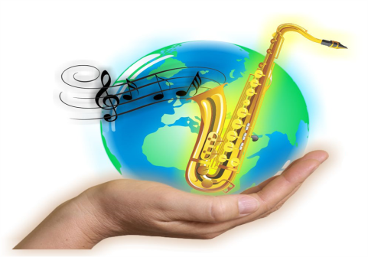

Vivo estou pois um dia Ele morreu por mim
Livre estou pois um dia condenado foi
Ele mesmo se entregou, decidiu morrer foi por mim
Toda iniquidade Ele levou, minha dívida pagou, me amou
Redenção

Slide 2
Tudo foi por mim, derramou seu sangue
Não está ali, Ele ressuscitou
Sangue carmesim, derramou sua vida em mim
Ninguém teve amor assim

